Slide 1

第十三节、 腹 痛（abdominal pain）
是临床常见的症状，也是促使病人就
诊的主要原因。
腹痛多数由腹部脏器疾病所引起，但腹腔
外疾病及全身性疾病也可引起。

Slide 2
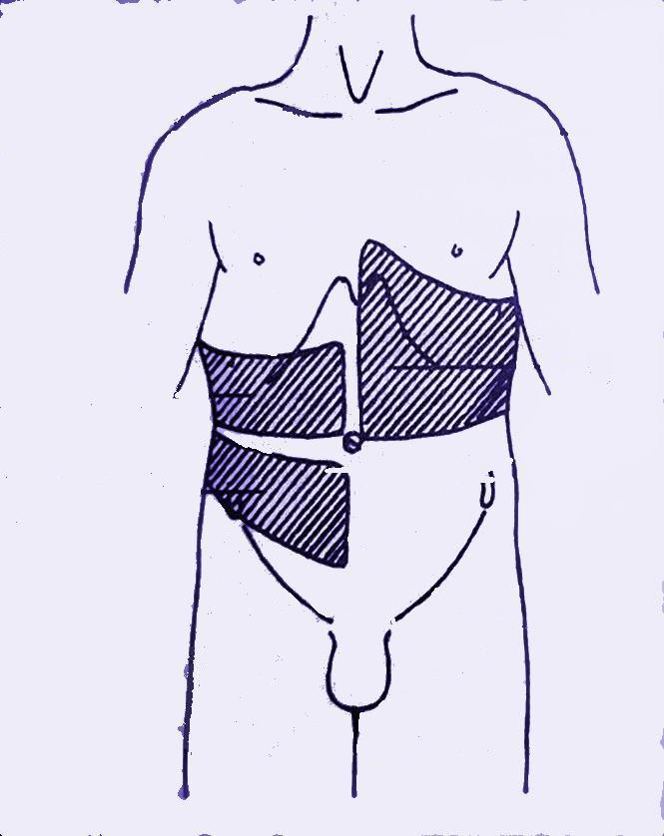
胃：病变压痛区
肝、胆 ： 病变压痛区
盲肠、阑尾 ： 病变压痛区

Slide 3
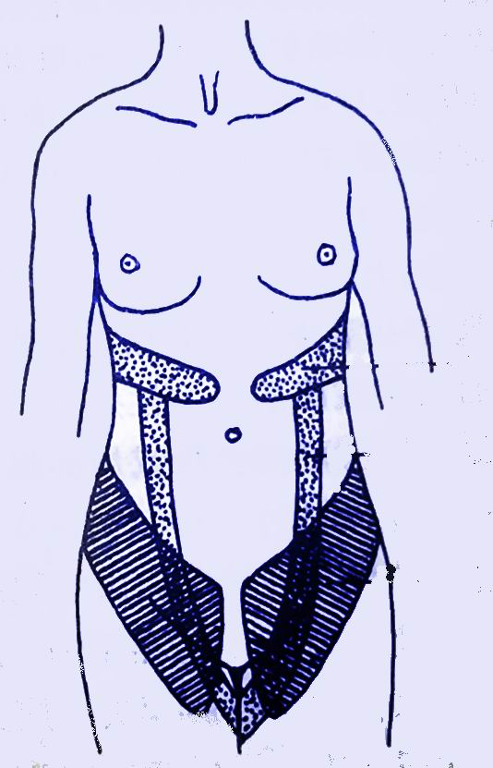
肾脏：病变压痛区
输尿管：病变压痛区
附件：病变压痛区

Slide 4

腹痛病因
发病机制
临床表现
伴随症状
思 考 题

Slide 5
临床上一般可将腹痛按起病缓急、病程长短分为急性腹痛与慢性腹痛

Slide 6
（一）、急性腹痛
1、腹腔器官急性炎症
如急性胃炎、急性肠炎、急性胰腺炎、急性出血坏死性肠炎、急性胆囊炎等。
2、空腔脏器阻塞或扩张
如肠梗阻、肠套叠、胆道结石、胆道蛔虫症、泌尿系结石等。

Slide 7
3、脏器扭转或破裂 如肠扭转、绞窄性肠梗阻、肠系膜或大网膜扭转、卵巢扭转、肝破裂、异位妊娠破裂等。
4、腹膜炎症 多由胃肠穿孔引起，少部分为自发性腹膜炎。
5、腹腔内血管阻塞 如缺血性肠病、门静脉血栓形成等。

Slide 8
6、腹壁疾病 如腹壁挫伤、脓肿及腹壁带状
疱疹。
7、胸腔疾病所致的腹部牵涉性痛 如肺炎、肺梗 阻、心绞痛、心肌梗死、急性心包炎、胸膜炎、食管裂孔疝。
8、全身性疾病所致的腹痛 如腹型过敏性紫癜、 尿毒症、DKA等。

Slide 9
（二）、慢性腹痛
1、腹腔脏器的慢性炎症 如慢性胃炎、慢性胆囊炎及胆道感染、慢性胰腺炎、结核性腹膜炎、溃疡性结肠炎、克罗恩（Crohn）病等。
2、消化道运动障碍 如功能性消化不良、肠易激惹综合征等。

Slide 10
3、胃、十二指肠溃疡。
4、腹腔脏器的扭转或梗阻 如慢性胃扭转。
5、脏器包膜的牵张 实质性器官因病变肿
胀，导致包膜张力增加而发生的腹痛，如肝
淤血、肝炎、肝脓肿、肝癌等。

Slide 11
6、中毒与代谢障碍 如铅中毒、尿毒症等。
7、肿瘤压迫及浸润 以恶性肿瘤居多 ，可能
与肿瘤不断长大，压迫与浸润感觉神经有关。
返回

Slide 12
发病机制
1.内脏性腹痛： 腹内某一器官的疼痛
①疼痛部位不确切 ②疼痛感觉模糊
③常伴有恶心、呕吐、出汗
2.躯体性腹痛：来自腹膜壁层及腹壁的痛觉
①定位准确 可在腹壁一侧 ②程度剧烈而持续
③可有局部腹肌强直 ④腹痛可因咳嗽而加重
3.牵涉痛 特点 ：定位准确 疼痛剧烈
有压痛、肌紧张及感觉过敏

Slide 13
临床上不少疾病的腹痛涉及多种发生机制，如阑尾炎。

Slide 14
早期疼痛在脐周，常有恶
心、呕吐，为内脏性疼痛
持续而强烈的炎症刺激影响相应脊
髓节段的躯体传入纤维，出现牵涉痛，
疼痛转移至右下腹麦氏点
（Mc Burney point）
当炎症进一步发展波及腹膜壁层，则
出现躯体性疼痛，
程度剧烈，伴以压痛、
肌紧张及反跳痛。
返回

Slide 15
[临床表现]
1、腹痛部位
一般腹痛部位多为病变所在部位。

Slide 16
胃、十二指肠疾病、急性胰腺炎， | 疼痛多在中上腹部
胆囊炎、胆石症、肝脓肿等 | 疼痛多在右上腹
急性阑尾炎 | 痛在右下腹Mc Burney点
小肠疾病 | 疼痛多在脐部或脐周
结肠疾病 | 疼痛多在左下腹部
膀胱炎、盆腔炎及异位妊娠破裂 | 疼痛在下腹部
急性弥漫性腹膜炎（原发性或继发性）、机械性肠梗阻、急性出血性坏死性肠炎、血卟啉病、铅中毒、腹型过敏性紫癜等 | 疼痛多为弥漫性或 部位不定

Slide 17
2、腹痛性质和程度
腹痛的性质和程度与病变性质密切相关。

Slide 18
突发的中上腹剧烈刀割样痛、烧灼样痛，多为胃、十二指肠溃疡穿孔。
中上腹持续性剧痛或阵发性加剧应考虑急性胃炎、急性胰腺炎。
胃肠痉挛，胆石症或泌尿系结石常为阵发性绞痛，相当剧烈，致使患者辗转不安。

Slide 19
阵发性剑突下钻顶样疼痛是胆道蛔虫症的典型表现。
持续性、广泛性剧烈腹痛伴腹壁肌紧张或 板样强直，提示为急性弥漫性腹膜炎。
隐痛或钝痛多为内脏性疼痛，多由胃肠张力变化或轻度炎症引起。
胀痛可能为实质脏器的包膜牵张所致。

Slide 20
3、诱发因素
胆囊炎或胆石症发作前常有进油腻食物史，
而急性胰腺炎发作前则有酗酒、暴饮暴食史。
部分机械性肠梗阻与腹部手术有关。
腹部受暴力作用引起的剧痛并有休克者，可
能是肝、脾破裂所致。

Slide 21
4、发作时间
餐后痛→胃溃疡
餐前痛→十二指肠球溃疡

Slide 22
5、与体位的关系
如果某些体位使腹痛加剧或减轻，有可能成为诊断的线索。例 如：
胃粘膜脱垂病人左侧卧位可使疼痛减轻。
十二指肠壅滞症患者膝胸或俯卧位可使腹痛及呕吐等症状缓解。
胰体癌患者仰卧位时疼痛明显，而前倾位或俯卧位时减轻。
反流性食管炎病人烧灼痛在躯体前屈时显，而直立位时减轻。
返回

Slide 23
[伴随症状]
腹痛伴有发热寒战者提示有炎症存在，见于急性胆道感染、胆囊炎、肝脓肿、腹腔脓肿，也可见于腹腔外感染性疾病。
腹痛伴黄疸者可能与肝胆胰疾病有关。
急性溶血性贫血也可出现腹痛与黄疸。

Slide 24
可能是腹腔脏器
破裂（如肝
脾或异位妊娠
破裂）；
腹痛
伴
休克
同时有贫血者
无贫血者
见于胃肠穿孔
绞窄性肠梗阻
肠扭转、
急性出血坏死性胰腺炎

Slide 25
腹腔外疾病如心肌梗死、大叶性肺炎也可有腹痛与休克，特别警惕；
伴呕吐者提示食管、胃肠病变，呕吐量大提示胃肠道梗阻；
伴反酸、嗳气者提示胃、十二指肠溃疡或胃炎；
伴腹泻者提示消化吸收障碍或肠道炎症、溃疡或肿瘤。
此外，腹痛伴血尿者可能为泌尿系统疾病（如泌尿系统结石）所致。

Slide 26
三种绞痛的鉴别
疼痛类别 | 疼痛部位 | 其他特点
肠绞痛 | 多位于脐周、下腹部 | 伴有恶心、呕吐、腹泻、便秘、肠鸣音亢进
胆绞痛 | 位于右上腹，放射至右臂与右肩胛 | 黄疸、发热、Murphy征（+）
肾绞痛 | 位于腰部并向下放散，达于腹股沟、外生殖器及大腿内侧 | 尿频、尿急、蛋白尿、血尿
返回

Slide 27
思考题：
1.腹痛发生的三种基本机制是什么？
2.讲述肠绞痛、胆绞痛、肾绞痛三种绞痛的特点。

Slide 28


